Slide 1
HV_806b
Dějiny hudby: 20. století
poslechový seminář
Kapitola: Seriální hudba
Mgr. Pavlína Doskočilová
2023

Slide 2
Seriální hudba
přenesení techniky práce s řadou na všechny parametry
zobecnění dodekafonie
vnitřní řád kompozice
série pravidel
Pluralismus stylů
pocitový předěl v roce 1950
politicky a morálně
(po druhé světové válce)
stylisticky – konec neoklasicismu,
začátek seriálního myšlení
technicky – rozvoj elektronické hudby

Slide 3
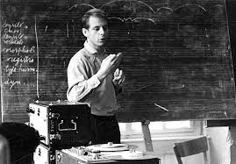
Prázdninový kurz v Darmstadtu
od 1946
obnovení komunikace mezi skladateli (po druhé světové válce, po emigraci)
přemýšleli, na co navázat
další aktivity Mezinárodní společnosti pro soudobou hudbu:
  Donaueschingen (znovu od r. 1950)
  Domaine musical (Paříž, od r. 1954)
  Varšavský podzim (od r. 1956)
  Royan (od r. 1967)

Slide 4
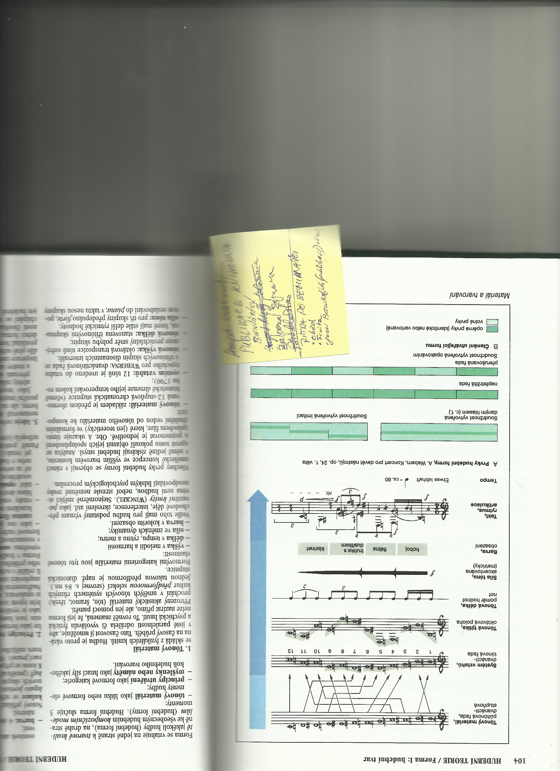
Počátek serialismu
různé vnímání datace počátku
forma neexistuje
body, přímky, plochy
avantgarda se snažila
  o totální determinaci jednotlivých tónů
    zrušena motivicko-tematická práce
    hudba PUNKTUÁLNÍ
  o rovnoprávnost všech prvků kompozice (Stockhausen)
VZOR: Webernovo seriální myšlení
Schönberg – řeší pouze výšku
Messiaen různé parametry – délka, barva…
→ MULTISERIALISMUS

Slide 5
Oliver Messiaen
vystudoval v Paříži varhany
od 1942 byl prof. na konzervatoři
žáci: Boulez, Stockhausen, Xenakis
(ale byl také v Brně a studovali
u něj i Češi)
synestetik
skladebně se nikomu nepodobá
a nikdo na něj nenavazuje
Messiaen:
Quatre études de rythme – 2. věta
(Mode de valeurs et d'intensités)
z roku 1949
všechny zvukové parametry
výchozí uspořádání materiálu:
  tónová výška: 12 stupňová
  délka tónu – řady s 12 hodnotami
  dynamika – jen 7 hodnot (ne 12)
  témbr (typ úhozu) – 12 údajů
  (stěží realizovatelné)

Slide 6
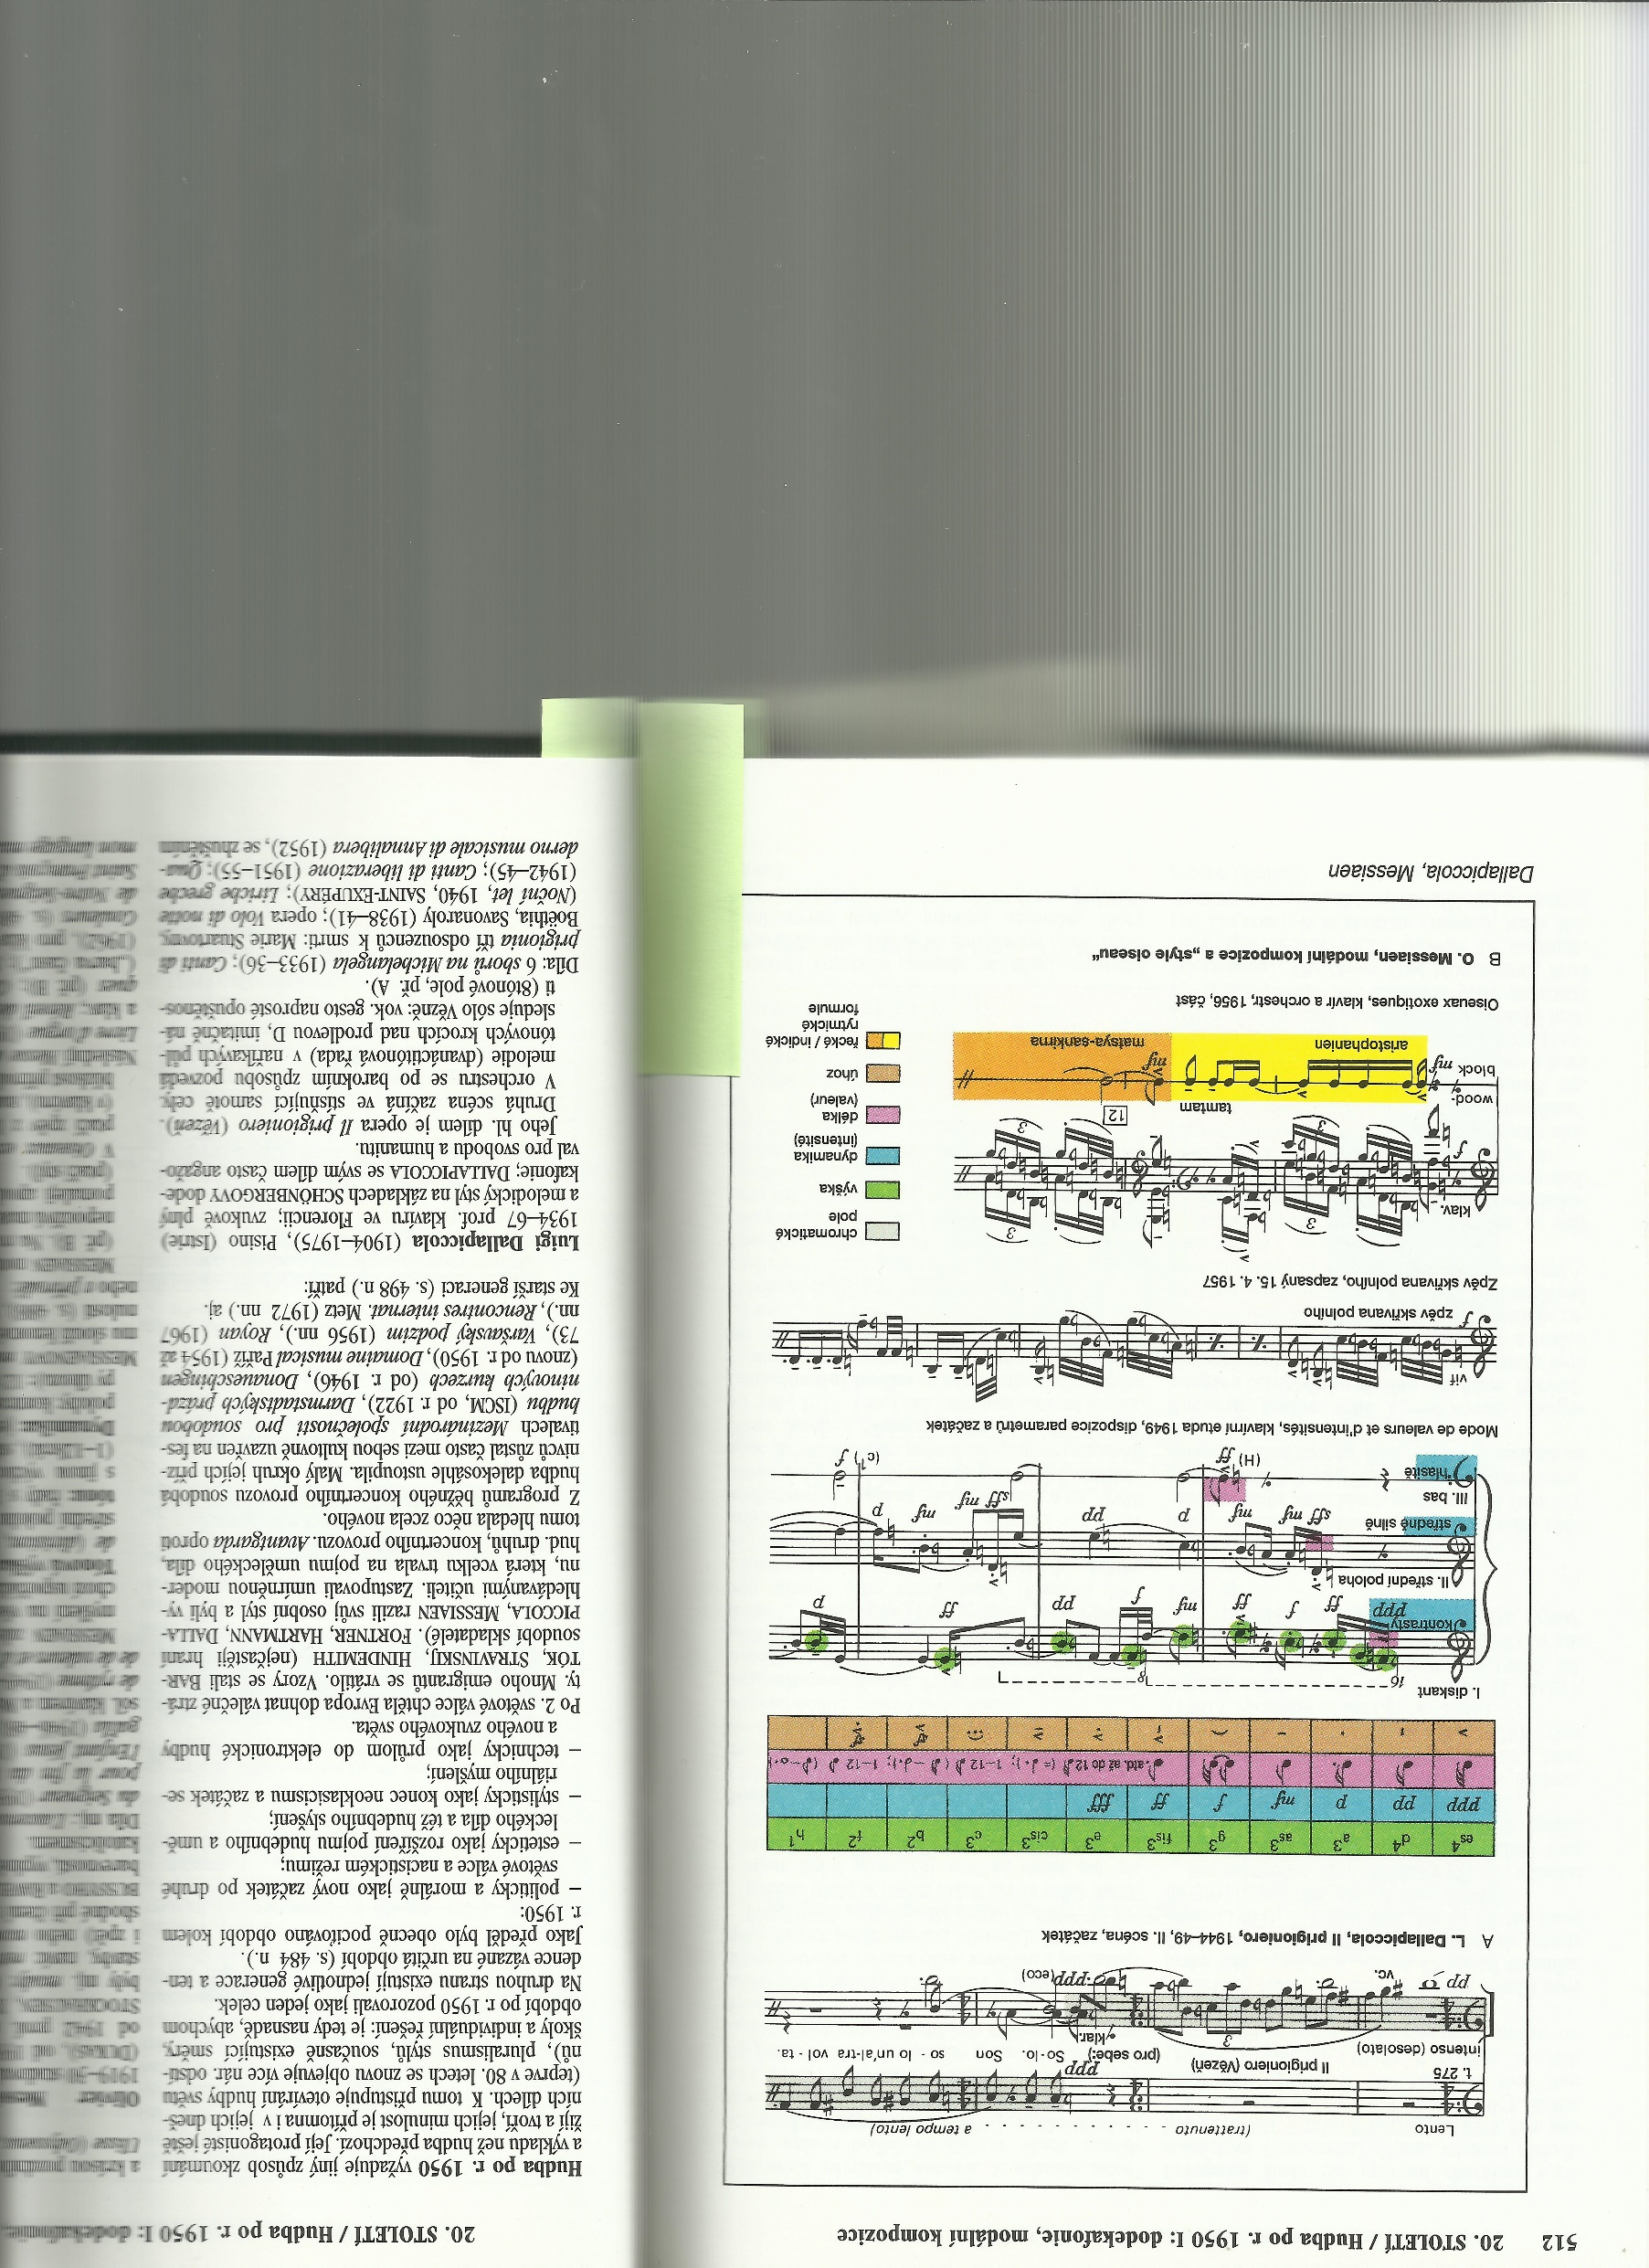

Slide 7
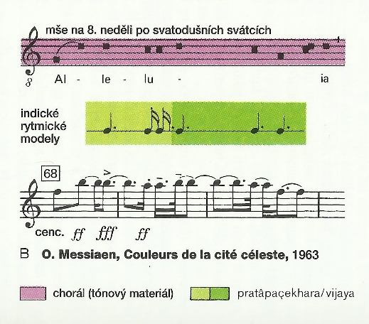
základem jeho skladeb
byly tzv. „mody“
6-10 stupňové tónové řady
určité stavby
„retrográdní“ i „nonretrográdní“
– dají (a nedají) se číst pozpátku
matematické, racionální → objektivní
mody nejsou řadami,
materiálem jsou fenomény,
které nepoužívá přímo
(vs. KONKRÉTNÍ HUDBA),
ale modálně (tj. např. pomaleji,
v nižší poloze apod.)
  z minulosti – chorál)
  z ciziny – Indie)
  z přírody – ptačí zpěv
  (byl vášnivým ornitologem)
Messiaen – Oiseaux exotiques („Exotičtí ptáci“)
z roku 1955
ptačí zpěv z Indie, Číny atd., např. drozd (klavír)
řecké a indické rytmy (bicí)
blízkost přírodě a duchovno (Alleluia)

Slide 8
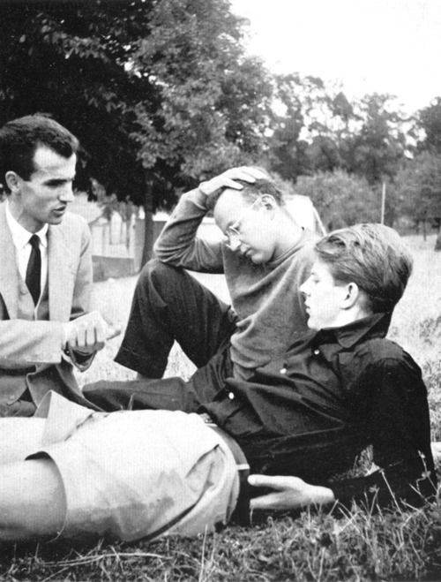
Karel Goeyvaerts
žák u Messaiena
v Darmstadtu potkal Stockhausena (v roce 1951)
spolu rozebírali, jak začlenit náboženskou numerologii do seriální kompozice
a spolu provedli Goeyvaertsovu Sonátu pro dva klavíry č. 1
(Sonata für zwei Klaviere No. 1)
v ní je zájem o matematiku, statistiku, skupiny, symetrii,
prostor a řady

Slide 9
Karlheinz Stockhausen
profesor, rozsáhlé teoretické dílo
po zážitcích v Darmstadtu
se rozhodne studovat u Messiaena
vyhýbá se tradičním formám
spolu s Goeyvaertsem zkouší v Paříži generátor sinusových vln
Geyvaerts v tom vidí velký potenciál – nejčistší zvuk → elektroakustická hudba
Stockhausen s tím není spokojený, v Kolíně nad Rýnem se do toho pouští
s lepším přístrojem (v roce 1953)
Stockhausen to po chvíli opouští a vrací se ke komponování pro klavír
Punktuální hudba:
  Kreuzspiel
  Punkt
  Kontrapunkt

Slide 10
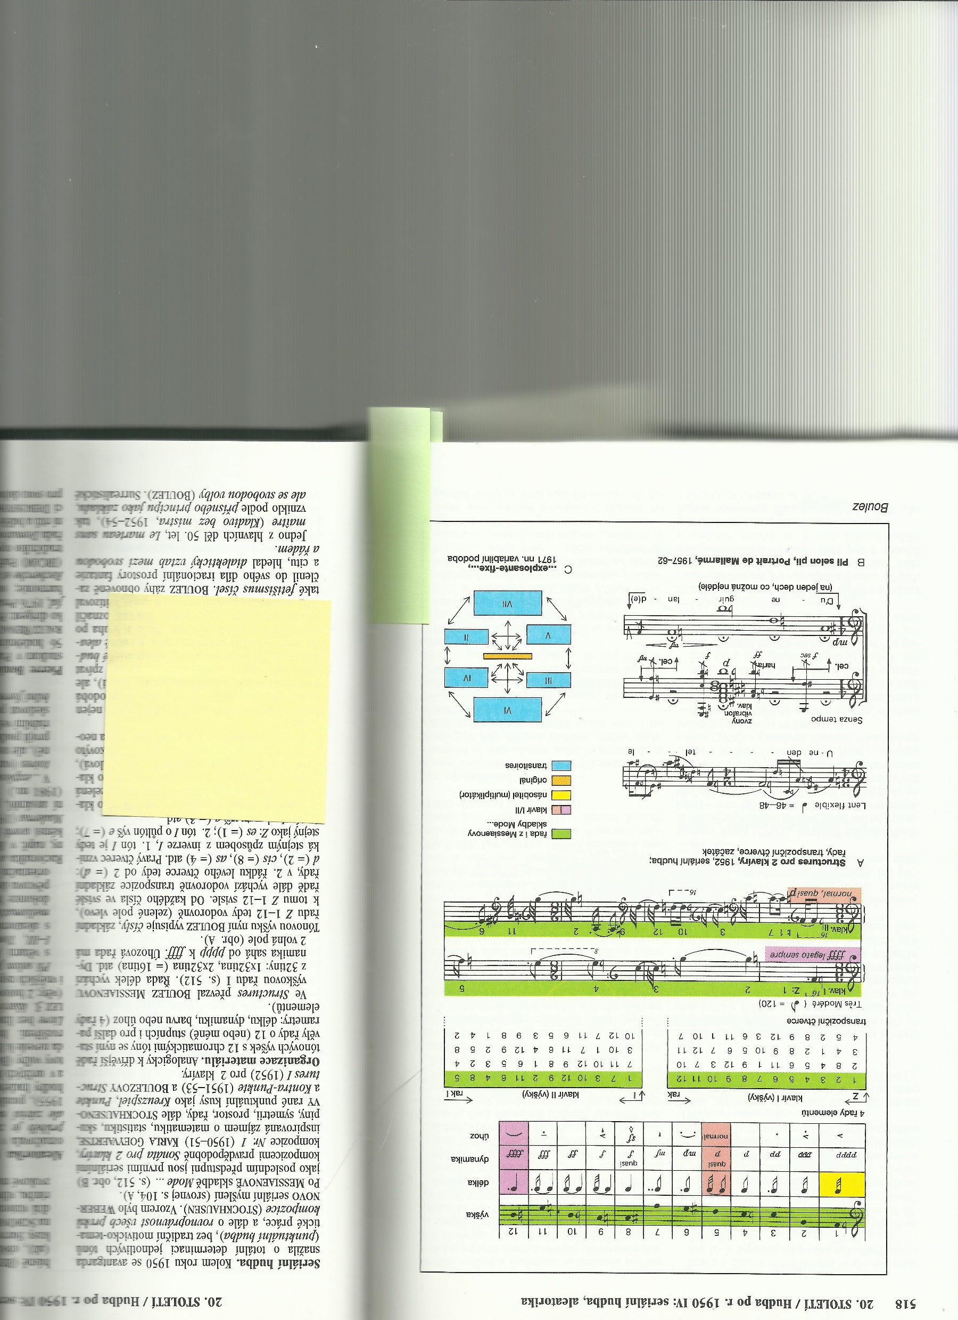
Pierre Boulez
žák u Messiaena
hudební ředitel Theatre Marigny
v Paříži, pak v Baden-Badenu
reforma tradičního operního
a koncertního života
Pierre Boulez – Structures I.
  výšková řada – převzal Messiaenovu
  řada délek vychází z 32tiny:
  1x32tina, 2x32tina (=16tina) atd.
  dynamika sahá od pppp k ffff
  úhozová řada má 2 volná pole

Slide 11
Boulez – „Le marteau sans maître“
(„Kladivo bez mistra“)
komorní kantáta
surrealistické básně ve čtyřech větách, obklopuje je 5 instrumentálních kusů
přísný princip v základu,
ale se svobodnou volbou
cílená návaznost na Schönbergova Pierrota
nové zvukové možnosti:
  altová flétna
  xylorimba
  vibrafon
  bicí
  kytara
  viola

Slide 12
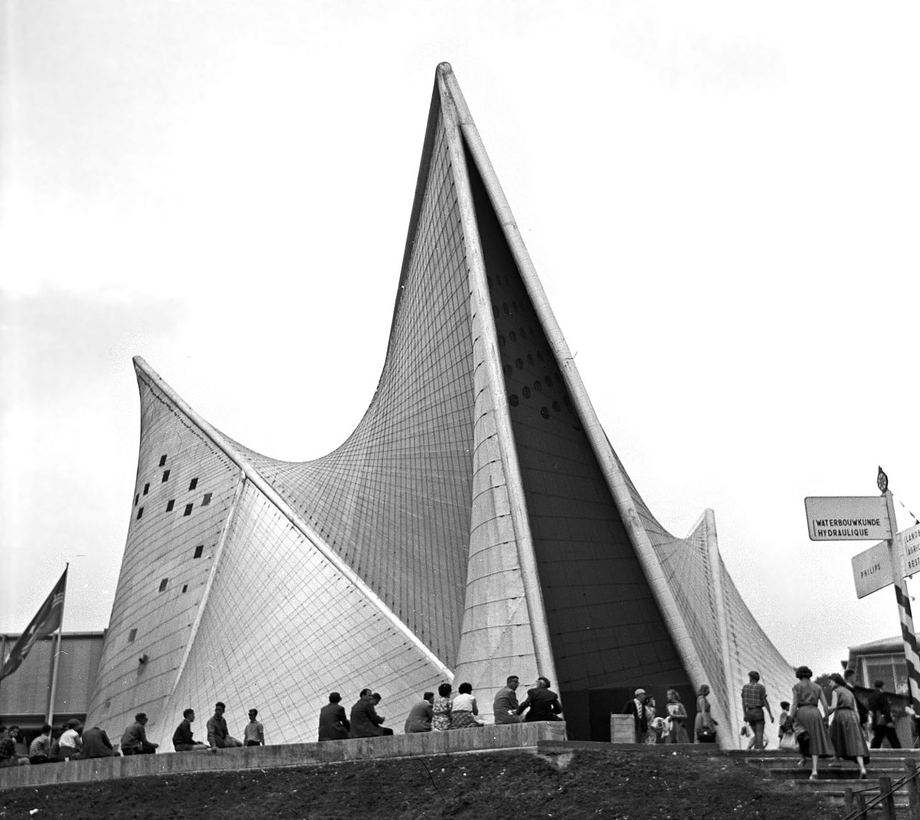
Iannis Xenakis
1947 dorazil do Paříže,
předtím se účastnil četných protestů a bojů v Řecku, zázračně přežil zásah střepinami obličeje
válka se promítá do jeho kompozic
architekt, který se věnoval hudbě
žák u Messiaena
důležitá ranná skladba
Metastaseis (1953-4)
s tím souvisí budova Pavilon Philips prezentovaná na Expo58
architektura vs. hudba: prostor je viditelný ze všech směrů, hudbu můžeme vnímat pouze z jednoho

Slide 13
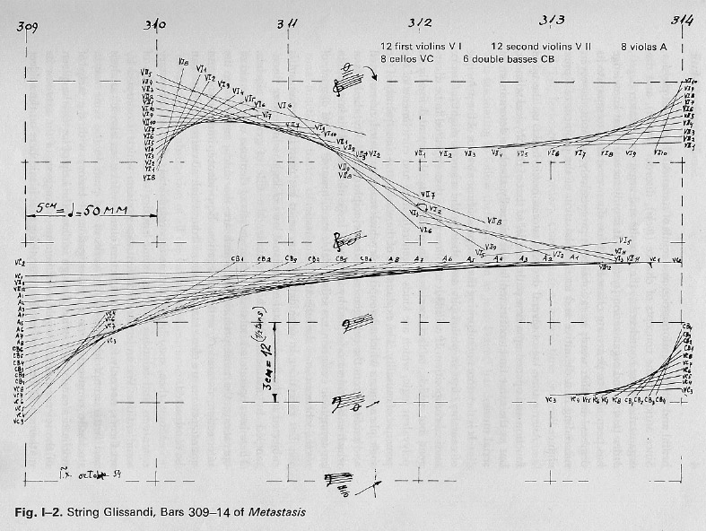

Slide 14
Krize serialismu
Xenakis a Jan Novák nevidí
v serialismu další cestu
(„Krize seriální hudby“)
Východiska:
  aleatorika
  determinace
  → přenesení seriálního myšlení do konkrétní a elektronické hudby
„…zcela deterministická komplexnost operací v rámci kompozice, včetně děl samotných, tvoří sluchový a ideový nesmysl.“
„…the completely deterministic complexity of the operations of composition and of the works themselves produced an auditory and ideological nonsense.“

Slide 15
Karlheinz Stockhausen – Gesang der Jünglinge
označováno jako rané
„mistrovské dílo elektronické hudby“
syntéza elektronických zvuků (sinusové a impulsní generátory, filtrovaný bílý šum)
s nahraným lidským hlasem
(na magnet. pásky)
nahrávka hlasu
dvanáctiletého chlapce
vrstvení nahrávek jednoho chlapce vzniká dojem většího počtu chlapců
vznik 1955-56
premiéra 1956
v Kolíně nad Rýnem
celý název „Gesang der Jünglinge im Feuerofen“
(překládáno jako
„Mládenci v peci ohnivé“)
Text skladby z Knihy Daniel
ze Starého zákona
(cíleně vybraný náboženský text)

